Slide 1
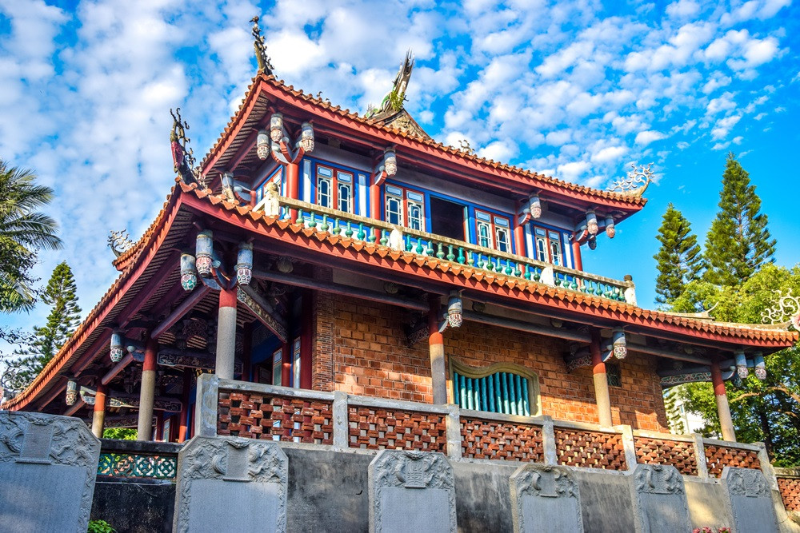



台灣歷史
乘載悠久
中
華
文
化
之
美

